Slide 1
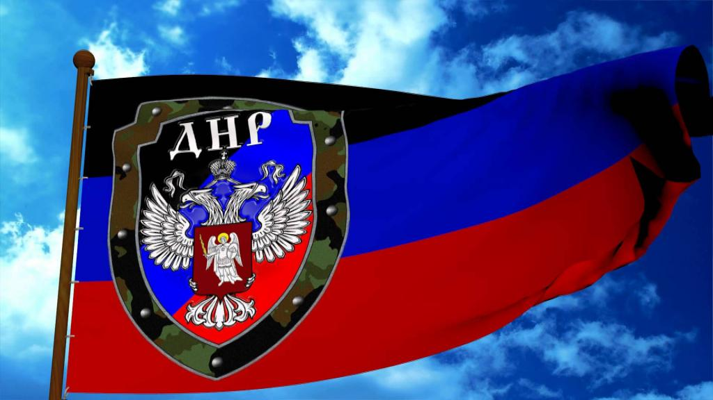
Государственное профессиональное образовательное учреждение «Горловский автотранспортный техникум» Государственного образовательного учреждения высшего профессионального образования «Донецкий национальный технический университет»
КЛАССНЫЙ ЧАС
«25 октября – День государственного флага Донецкой Народной Республики»
Подготовила классный
руководитель (куратор)
учебной группы 4ТЭМ
Кузнецова И.М

Slide 2
Гражданско-патриотическое воспитание в современных условиях -
– это целенаправленный, нравственно обусловленный процесс подготовки подрастающего поколения к функционированию и взаимодействию в условиях демократического общества, к инициативному труду, участию в управлении социально ценными делами, к реализации прав и обязанностей, а также укрепления ответственности за свой политический, нравственный и правовой выбор, за максимальное развитие своих способностей в целях достижения жизненного успеха. Гражданско-патриотическое воспитание способствует становлению и развитию личности, обладающей качествами гражданина и патриота своей страны.
Гражданско-патриотическое воспитание является одной из важнейших задач, стоящих перед современным учебным заведением, так как именно детство и юность являются самой благодатной порой для привития священного чувства любви к Родине, формирования духовно - нравственных качеств личности, воспитания чувства достоинства, ответственности, совести и чести.

Slide 3
Важнейшими задачами патриотического воспитания являются:
-сохранение исторической преемственности поколений, развитие национальной культуры, воспитание бережного отношения к историческому и культурному наследию народов нашей страны;
- формирование духовно-нравственных качеств личности;
- воспитание патриотов; граждан правового демократического государства, уважающих права и свободы личности, проявляющих национальную и религиозную терпимость; развитие культуры межэтнических отношений;
- разностороннее развитие детей и молодежи, их творческих способностей, создание условий для самореализации личности.

Slide 4
Цель занятия:
1. Методическая
– показать методику проведения внеаудиторного массового мероприятия патриотической направленности;
2. Дидактичная
– ознакомить с историей родного края;
– научить сопоставлять и анализировать исторические факты
3. Воспитательная
– прививать студентам любовь к Родине,
– приобщать их к социальным ценностям – патриотизму, гражданственности, исторической памяти, долгу;
– формировать основы национального самосознания

Slide 5
25 октября
25 октября отмечается праздник – День Государственного флага Донецкой Народной Республики – день свободы и единения.
В День государственного флага
К нему ты в мыслях обратись:
В нём благородство, честность и отвага,
Как и в твоей душе, переплелись.
Вперёд идём мы твёрдо шаг за шагом,
Пока все вместе, под единым флагом.

Slide 6
Государственная символика

Slide 8
Первый флаг Донецкой Народной Республики был создан весной 2014 года организацией «Донецкая республика», которая разместила на флаге слова «ДОНЕЦКАЯ» и «РЕСПУБЛИКА», выполненные в стиле русского устава, сверху и снизу от герба соответственно. В отличие от более примитивного изображения, которое использовалось ранее, герб на новом флаге почти полностью повторял герб Российской Федерации (с небольшими изменениями и дополнениями). Эта версия флага использовалась и как флаг организации, и как флаг государства до 21 июня 2014 года, а фактически — вплоть до конца лета 2014 года. Перед референдумом о независимости ДНР, прошедшего 11 марта 2014 года, на агитационных плакатах была использована новая версия флага ДНР, на которой был использован двуглавый орёл, держащий в лапах щит.
Нынешний флаг был утверждён 21 июня 2014 года, на нём используется герб без имперской короны и с некоторыми другими изменениями. В отличие от предыдущих вариантов лапы у орла на гербе теперь просто отсутствуют. Сверху на флаге размещена надпись «ДОНЕЦКАЯ НАРОДНАЯ», снизу — «РЕСПУБЛИКА». Флаг ДНР был развёрнут на центральной площади Донецка, сшитый гражданами Республики и представленный вниманию общественности 19 октября 2014 года.

Slide 10
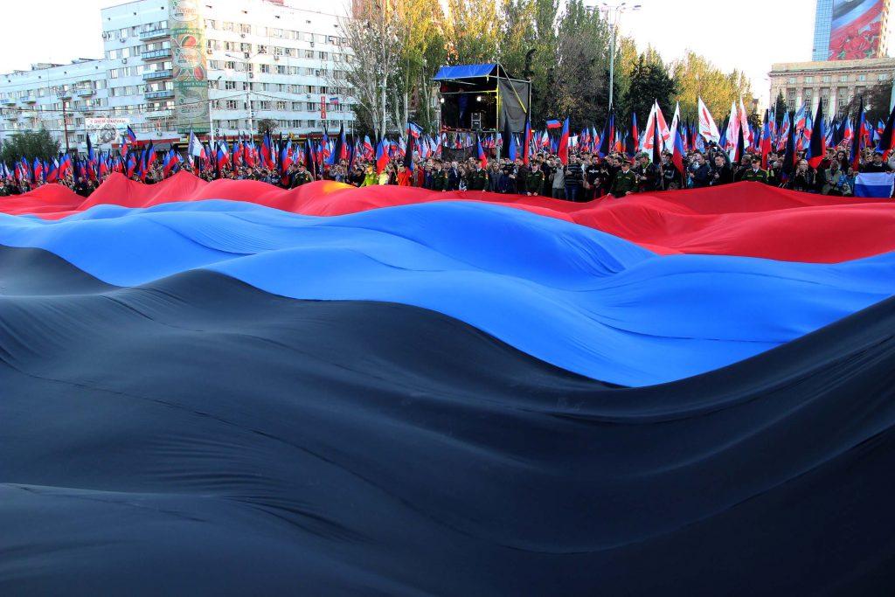
Государственному флагу, как святыне, отдаются высшие государственные почести. Достоинство флага подлежит защите по всему миру, оскорбление флага расценивается как оскорбление чести народа и государства.
Флаг - символ мира и свободы, Земли славянских городов. Единство дружеских народов

Slide 11
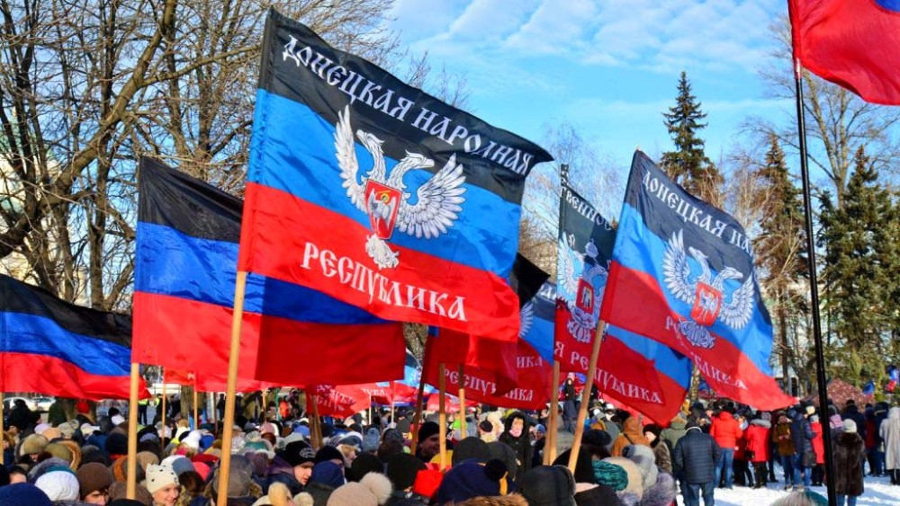
В дни государственных праздников вся Республика украшается трехцветными полотнищами Государственного флага». То есть Донбасс украшается не флагами государства, а полотнищами флага. Что же получается, что полотнища сами по себе, а Государственный флаг – сам по себе? И да, и нет! Дело в том, что Государственный флаг – это один из государственных символов. А символ не всегда осязаем. То есть государственный символ – Государственный флаг – может существовать без древка с прикрепленной к нему тканью.

Slide 12
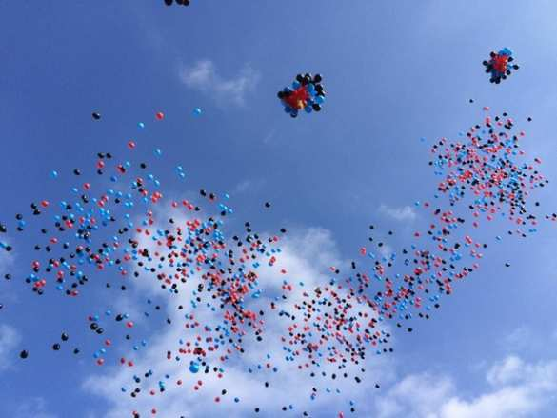
Государственный флаг существует независимо от того, стоит ли он на столе, прикреплен ли он к дому или изображен на борту самолета. Символ – это … символ. Государственная символика – обязательно существующая визитная карточка каждого государства. С одной стороны, она подсказывает, какая страна, что заявляет о себе. С другой – она подчеркивает принадлежность кого-то или чего-то именно к этой стране и ни к какой другой. Всегда помните, что вы – граждане Донецкой Народной Республики. Чтите ее символы, гордитесь ею. Именно вам, молодым, строить новую жизнь республики, вам воспитывать своих будущих детей как патриотов, уважающих и знающих историю своей державы

Slide 13
Флаг бывает разный, Но мне всего милей Черно-сине-красный Флаг Родины моей.
Честь и правда в этом флаге,
Кровь, пролитая в бою,
Смелость, доблесть и отвага,
Вера в Родину мою!

